Slide 1
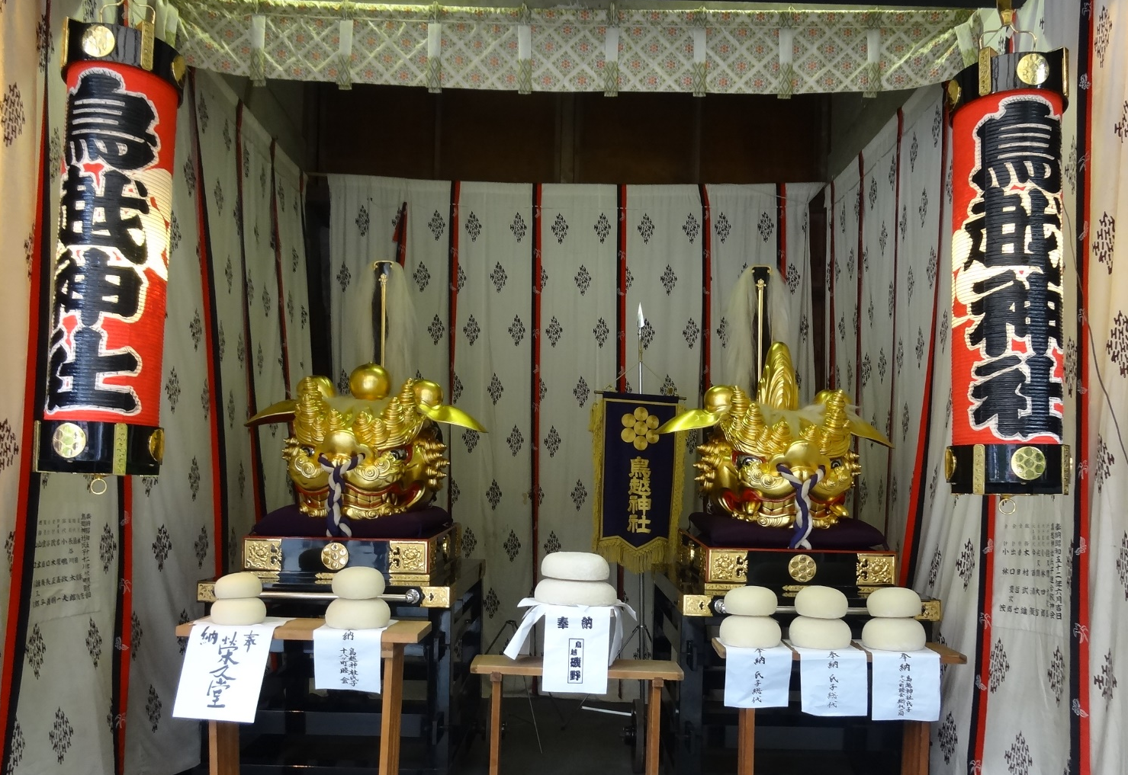
リハサロン鳥越通信
Rehabilitation
令和3年
春号
（№65）
Letter ～手紙～
And Salon
祝 開設８周年
【鳥越神社：獅子頭】
リハサロン鳥越は、４月で開設８周年を迎えました。
これもひとえに皆様のご愛顧の賜り物と、
スタッフ一同感謝の気持ちでいっぱいです。
これからも、皆様が安心安全に
ご利用頂けますよう精進して参ります。
宜しくお願い申し上げます。

Slide 2
トレーニング前の準備体操はストレッチ！
ストレッチは肩こりや腰痛の改善、
ケガの予防などを目的として行います。
準備体操で行う事により運動効果が向上します。
僧帽筋、胸鎖乳突筋
中殿筋、小殿筋
僧帽筋上部
片方の手を肩に置き首を横に倒す。
片足を反対の足の太腿に乗せて膝を両手で押す。
背中をまっすぐ伸ばし
首だけを前に倒す。
僧帽筋、広背筋
股関節、内転筋群
腹斜筋
両手を組み、肩の前で
真っ直ぐ前に伸ばす。
両膝を内側から手で押し
足を広げる。
反対側の膝に手をあて
体幹を回旋させる。
介護保険事業所指定番号：1370603308
TEL:03-5823-4777
介護予防運動デイサービス
リハサロン鳥越
FAX:03-5823-4779
〒111-0054 東京都台東区鳥越1丁目27－８ マストライフ鳥越１Ｆ
HP
http://www.rehasalon.com
担当者：阿邊・古屋
mail
w-ito@sic-tky.com
株式会社

